Slide 1
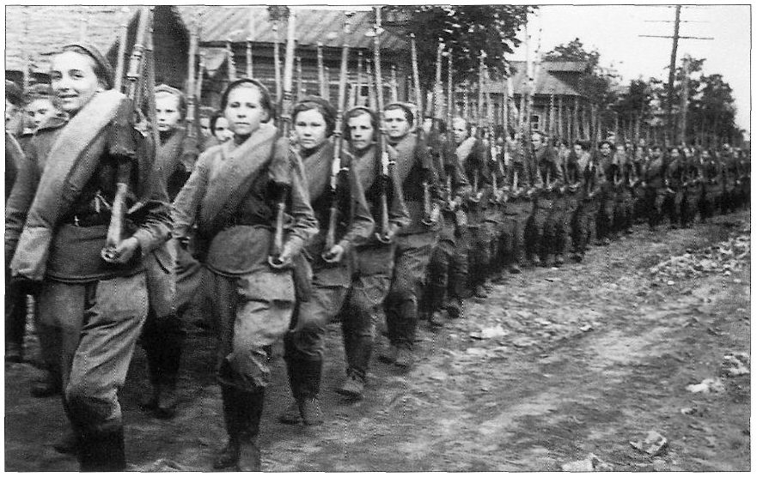
Я из пехоты
Добровольно приняв правила войны, Приспособив все не женские одежды, Встали строем за спасение страны, За несбывшееся счастье и надежды.

Slide 2
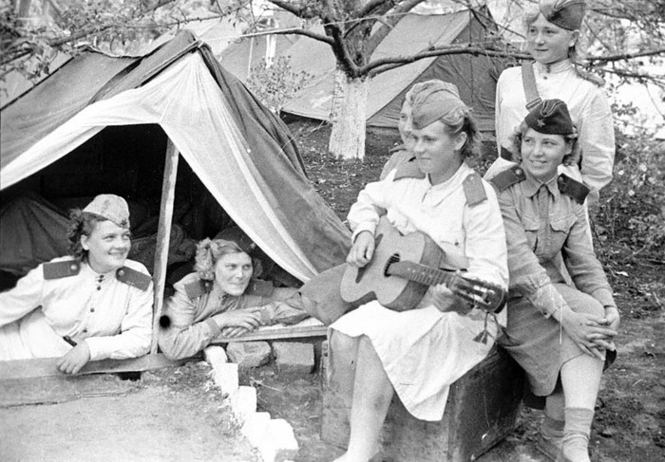
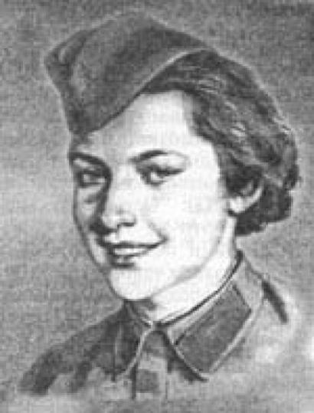
Я ушла из детства В грязную теплушку, В эшелон пехоты, В санитарный взвод. Дальние разрывы Слушал и не слушал Ко всему привыкший Сорок первый год .
Я пришла из школы В блиндажи сырые. От Прекрасной Дамы В «мать» и «перемать». Потому что имя Ближе, чем «Россия», Не могла сыскать. (Ю. Друнина. 1942)

Slide 3
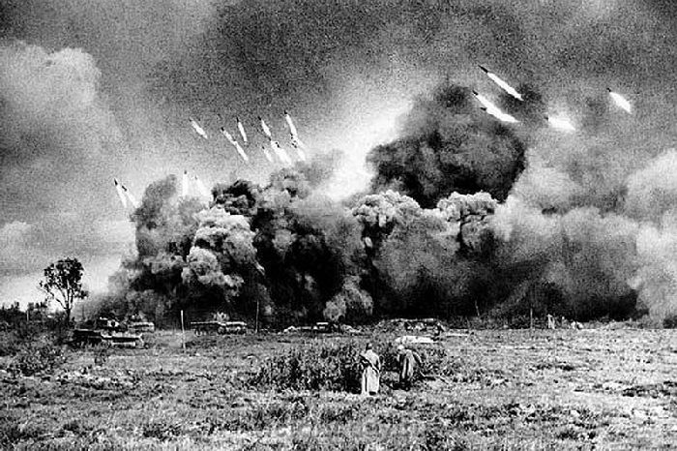
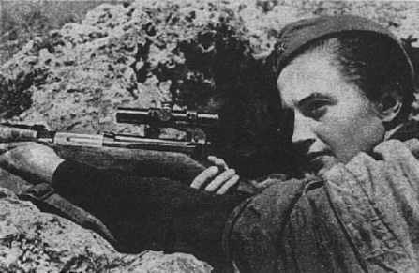
Вчера дралась за куклы и
игрушки,
Сегодня настоящий бой.
Красавица весёлая Катюша, Девчонкой в партизанский
встала строй.

Slide 4
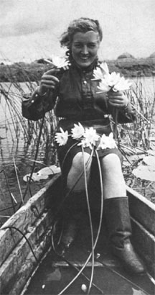
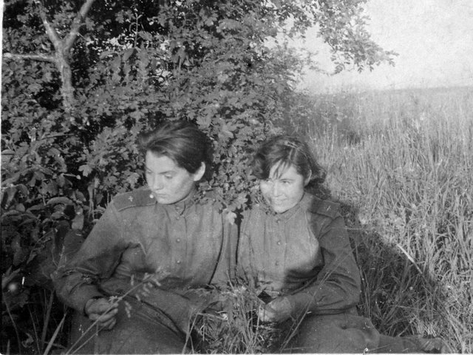
Им бы феями с белыми платьями Кавалеров сердца покорять, Но случилось от родины — матери Им тяжёлую ношу принять!

Slide 5
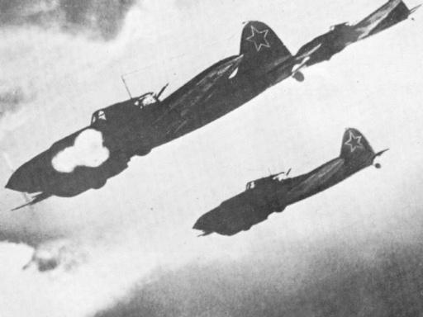
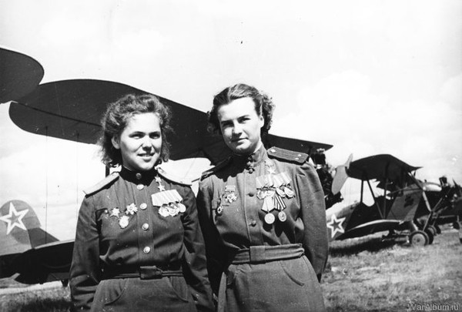
.
Их восемь - нас двое, - расклад перед боем Не наш, но мы будем играть! Подруга, держись! Нам не светит с тобою, Но козыри надо равнять. Я этот небесный квадрат не покину - Мне цифры сейчас не важны: Сегодня подруга защищает мне спину, А значит - и шансы равны.

Slide 6
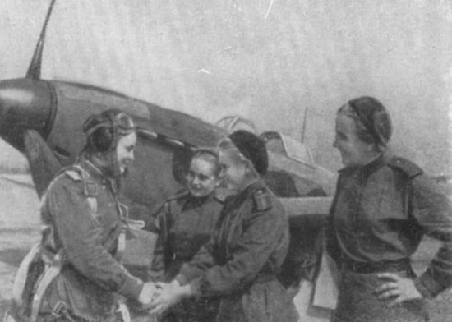
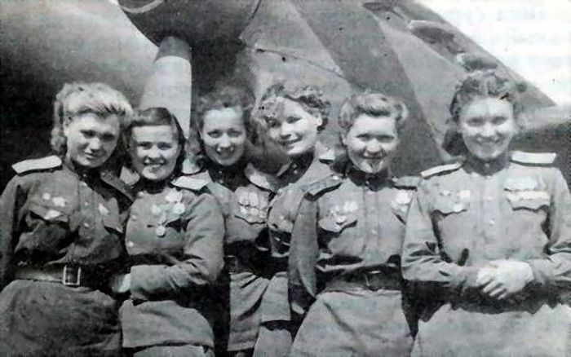
"Вам кажется, что с неба смотрят звезды, А это мы с небес глядим на вас..."
"Ночные ласточки"

Slide 7
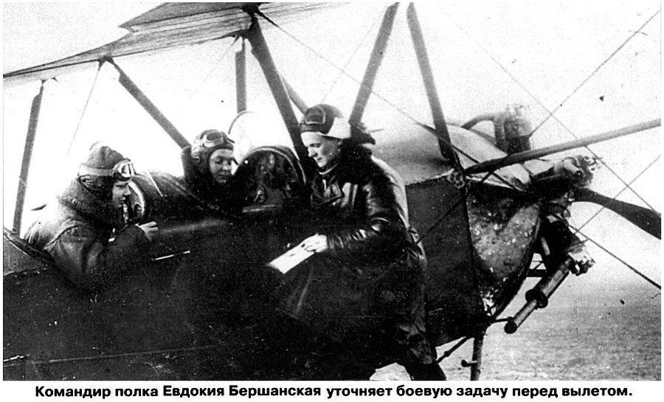
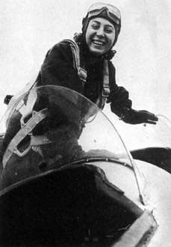
На девочек ты этих посмотри: По отчеству зовут из уваженья, Петровне — восемнадцать от рожденья, Комэск постарше годика на три. Взмыл в небо лёгкой ласточкой По-2, Ушли девчонки снова на заданье... За ночь, бывало, не один, не два, А много вылетов и…
каждый раз прощанье.

Slide 8
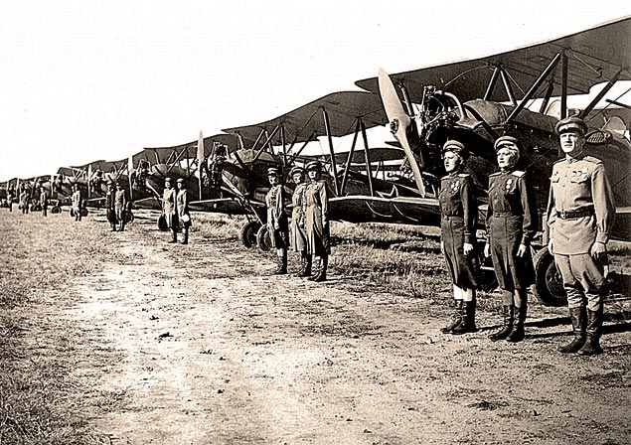
У самолётов строй застыл в молчанье. "Ночные ласточки" такие молодые. Не слышен шум моторов — лишь дыханье... Девчонки, Вы почти совсем седые...

Slide 9
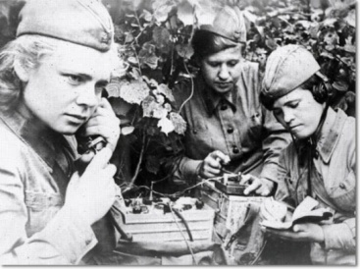
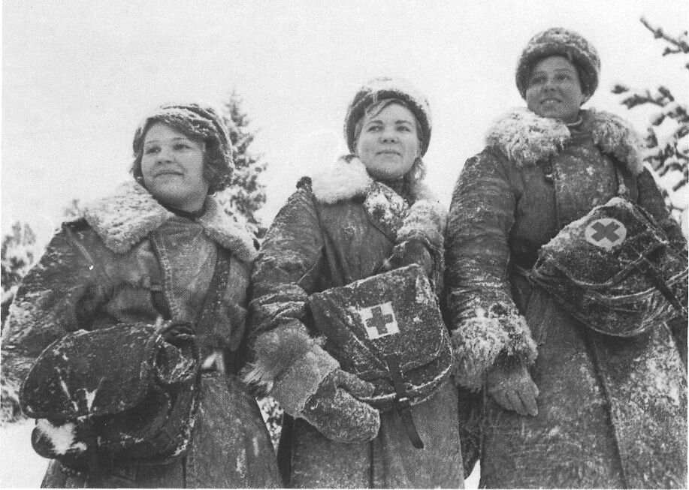
В самолётах, медсанбатах, блиндажах, Они - хрупкие, красивые, родные, Наводили на врагов тоску и страх, Женской доблести военной часовые.

Slide 10
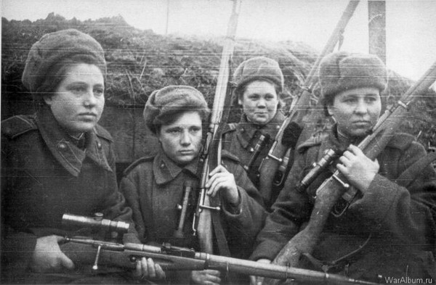
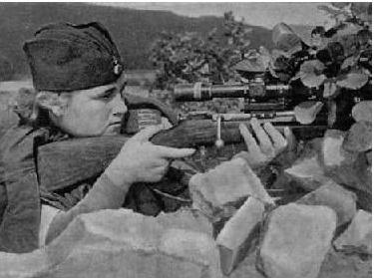
Смотрю назад, в продымленные дали:
Нет, не заслугой в тот зловещий год,
А высшей честью школьницы считали
Возможность умереть за свой народ.

Slide 11
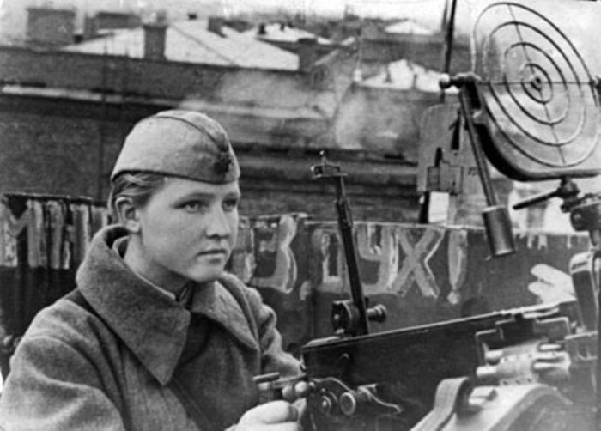
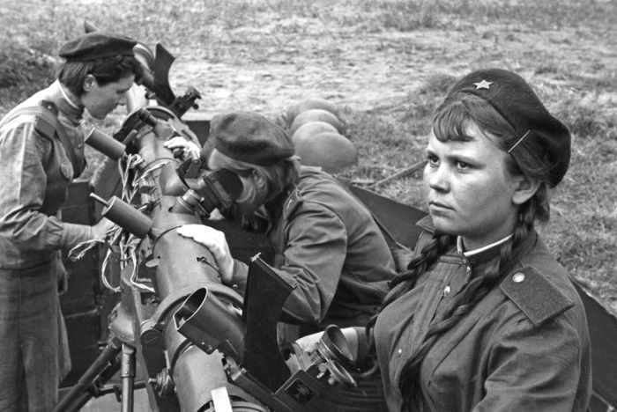
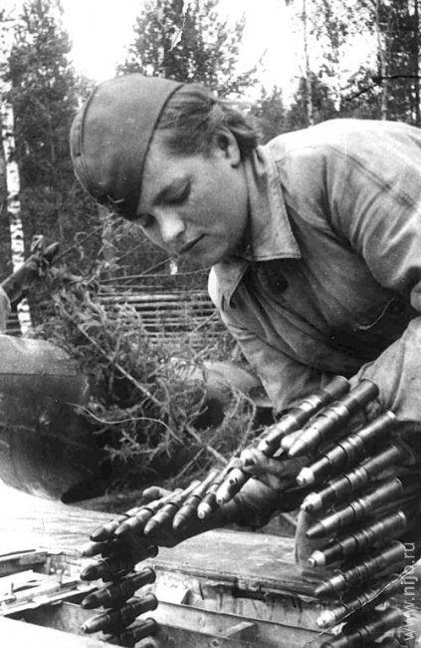
До сих пор не совсем понимаю,
Как же я, и худа, и мала,
Сквозь пожары к победному Маю
В кирзачах стопудовых дошла.
И откуда взялось столько силы
Даже в самых слабейших из нас?..
Что гадать!- Был и есть у России
Вечной прочности вечный запас.

Slide 12
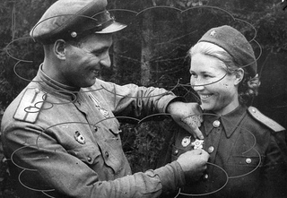
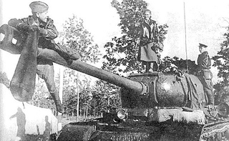
Александра Леонтьевна
Бойко.
(Командир «семейного»
тяжелого танка «ИС-2»)
Александра Леонтьевна и Иван Федорович Бойко

Slide 13
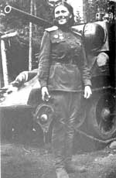
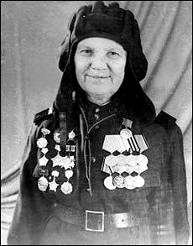
Октябрьская
Мария Васильевна
Герой Советского Союза
Танк БОЕВОЙ ПОДРУГОЮ назвала, Шла на таран, сминая в нём врага, Крушила всё и отомстить желала За мужа смерть…. А смерть недалека…
Ращупкина
Александра Митрофановна
(Механик-водитель)
Тот танк сгорел, но вновь его сменяя, Другие называли танки так, В Берлин вошла ПОДРУГА БОЕВАЯ И прогремел её победный залп!

Slide 14
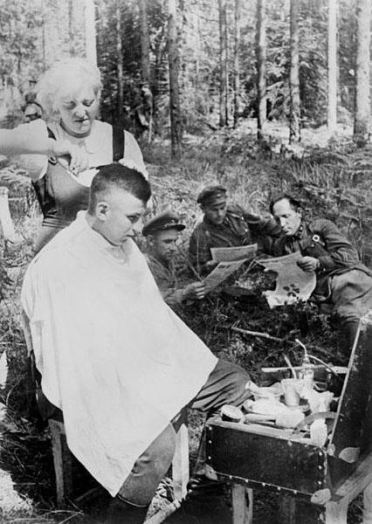
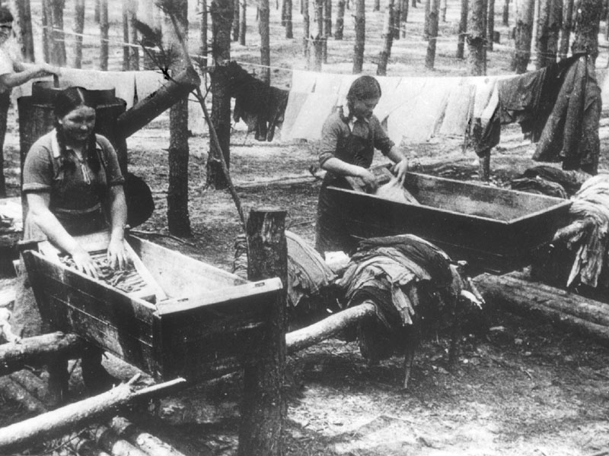
В С П О М О Г А Т Е Л Ь Н Ы Е
СЛУЖБЫ

Slide 15
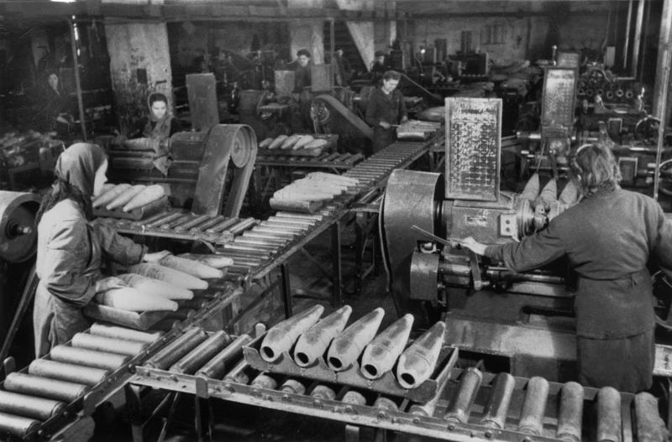
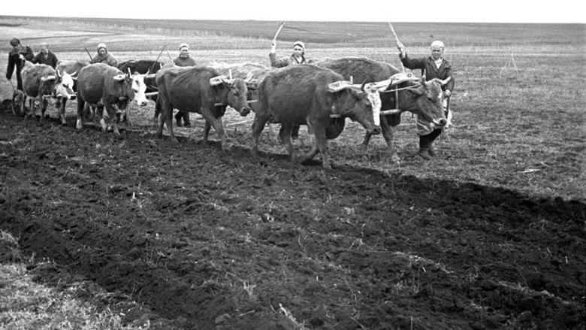

Slide 16
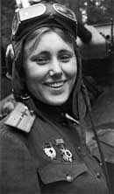
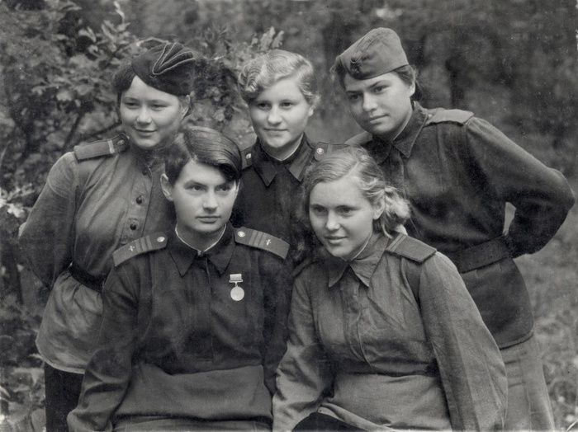
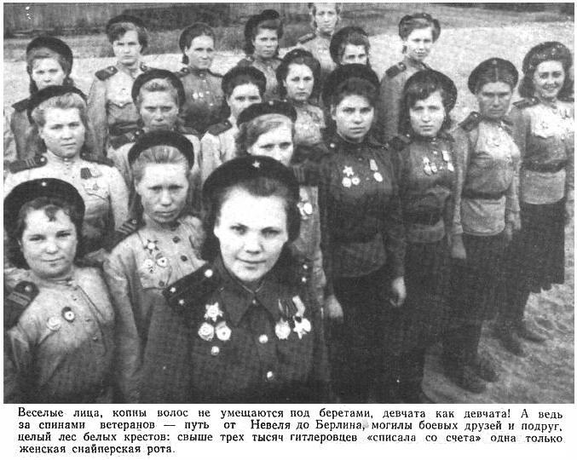

Slide 17
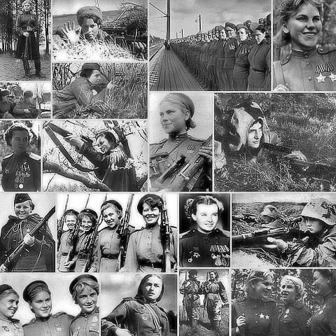
У Победы
женское лицо!

Slide 18
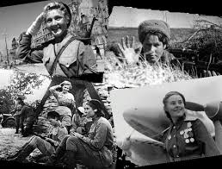
Спасибо за внимание!

